Slide 1
34
اختبار منتصف الفصل ( الدروس 1-3 )
يعد الطالب الأشياء ، وينطق العدد . ثم يلون مربعات حسب عددها ويكتب العدد .
التالية
1
السابقة

Slide 2
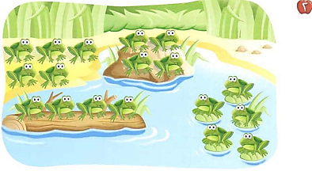
34
اختبار منتصف الفصل ( الدروس 1-3 )
يعد الطالب الضفادع في كل مجموعة ، ثم يحوط المجموعة المكونة من 5 ضفادع ، ويضع علامة × على كل مجموعة مكونة من 4 ضفادع .
التالية
2
السابقة

Slide 3
34
اختبار منتصف الفصل ( الدروس 1-3 )
يعد الطالب النحل ، وينطق العدد ، ثم يكتبه .
التالية
3
السابقة

